Slide 1










TRƯỜNG TIỂU HỌC TÂN VIÊN
Bài 7: Quan tâm đến hàng xóm
láng giềng (Tiết 2 )
GV: ĐỖ THỊ HOÀI PHƯƠNG

Slide 2






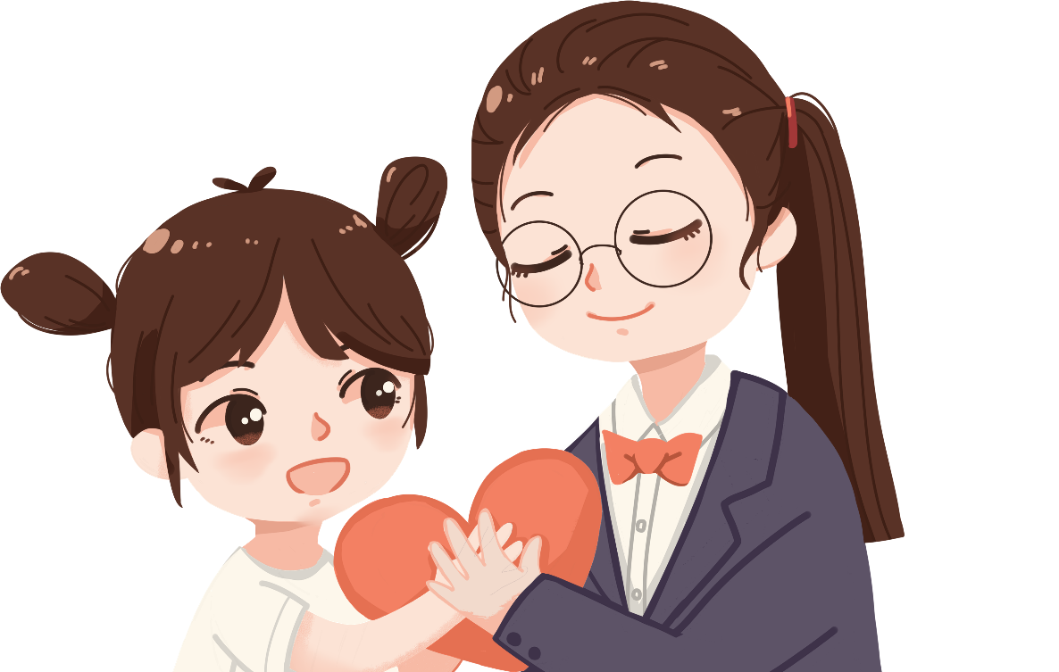
KHỞI ĐỘNG

Slide 3
















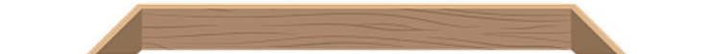

Nông trại
Vui vẻ

Slide 4






Học tiếp

Slide 5




1. Đâu là việc làm thể hiện sự quan tâm hàng xóm?
A. Gặp hàng xóm không chào hỏi
B. Hỏi han, quan tâm hàng xóm lúc ốm đau
C. Vứt rác sang nhà hàng xóm

Slide 6
2. Thấy bà Lan – hàng xóm của em đi chợ về xách rất nhiều đồ, em sẽ làm gì?
A. Chạy ra xách hộ đồ cho bà
B. Không quan tâm
C. Chạy ra xem bà có mua quà gì không.

Slide 7
3. Ông Lâm – hàng xóm cạnh nhà em bị ốm, vừa đi viện về. Em sẽ làm gì?
A. Không làm gì cả vì đó là việc của người lớn.
B. Sang sân nhà ông chơi đùa
C. Sang hỏi thăm sức khỏe của ông

Slide 8
4. Khi đi học về, gặp hàng xóm em sẽ ứng xử như thế nào?
A. Đi thẳng về nhà
B. Chạy nhanh để hàng xóm không nhìn thấy em.
C. Chào hỏi hàng xóm lễ phép

Slide 9
LUYỆN TẬP

Slide 10

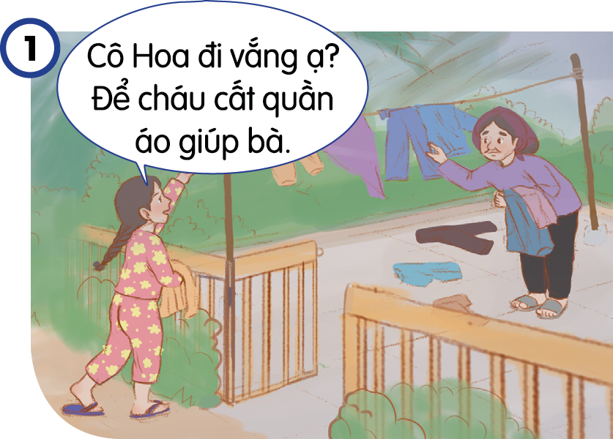
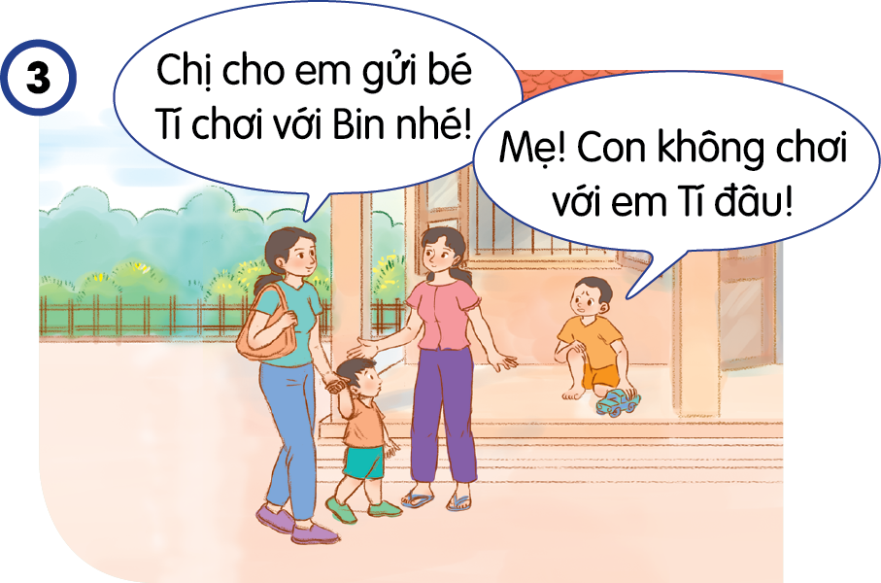
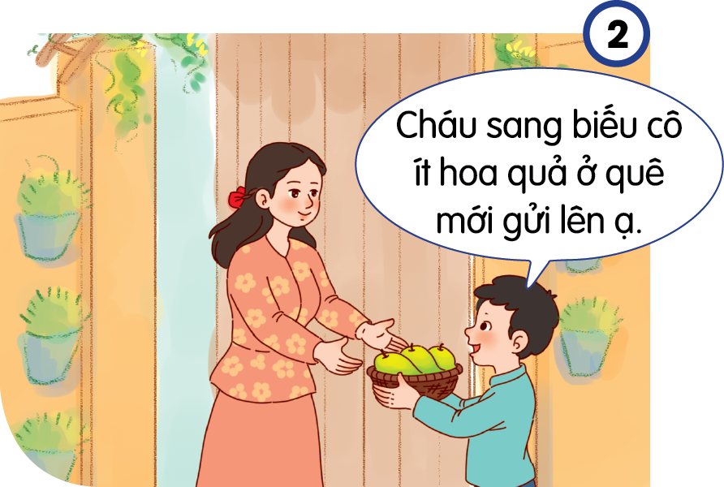
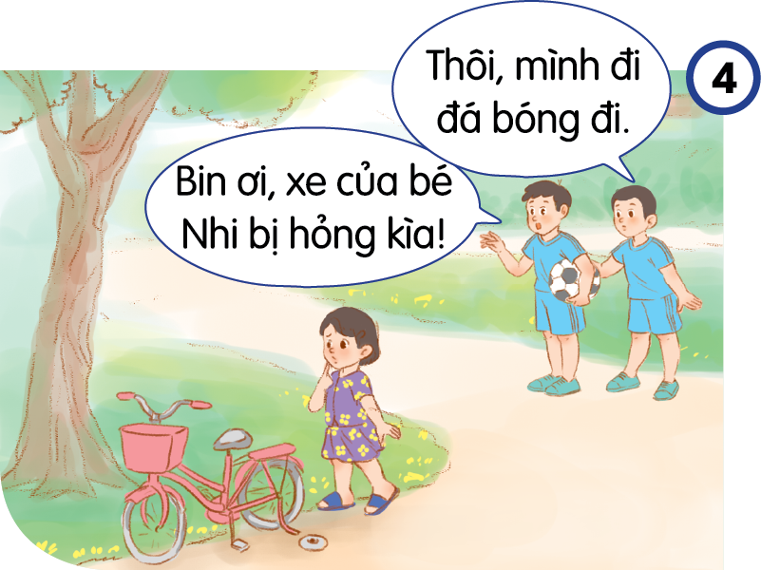

Luyện tập :
Em đồng tình hay không đồng tình với việc làm của bạn nào? Vì sao?
Notes:
Khúc này có nên chèn nhạc buồn vào cho cảm động không chị ?? =)))

Slide 11


Đồng tình
Không đồng tình

Slide 12

Đồng tình
Giúp hàng xóm cất quần áo
khi mưa
Đây là việc làm rất có ý nghĩa giúp hàng xóm khi gặp khó khăn mà tuổi nhỏ các em có thể làm được.

Slide 13
Đồng tình
Tặng quà quê
Đây cũng là một việc làm rất tốt vì giúp gia tăng tình cảm láng giềng

Slide 14

Không đồng tình
Không chơi với hàng xóm, láng giềng
Đây là hành vi xấu vì chưa biết quan tâm, giúp đỡ hàng xóm láng giềng.

Slide 15
Không đồng tình
Không giúp đỡ hàng xóm, láng giềng
Đây là hành vi xấu vì lời nói của bạn cho thấy bạn chưa biết quan tâm, giúp đỡ hàng xóm láng giềng.

Slide 16

Kể thêm một số việc có thể làm để giúp đỡ
hàng xóm láng giềng.
Tặng quà,
cùng nhau
nấu ăn
Lễ phép,
vâng lời
Quan tâm
chia sẻ
động viên
Giúp đỡ
khi gặp
khó khăn
....
Tình làng nghĩa xóm
Notes:
Hiệu ứng có rất nhiều lá xuất hiện phía sau với ý đồ là còn rất nhiều việc làm khác, mỗi một hành động dù nhỏ gộp lại cũng sẽ thành hành động lớn và lan tỏa ra cộng đồng, nhiều người khác.

Slide 17

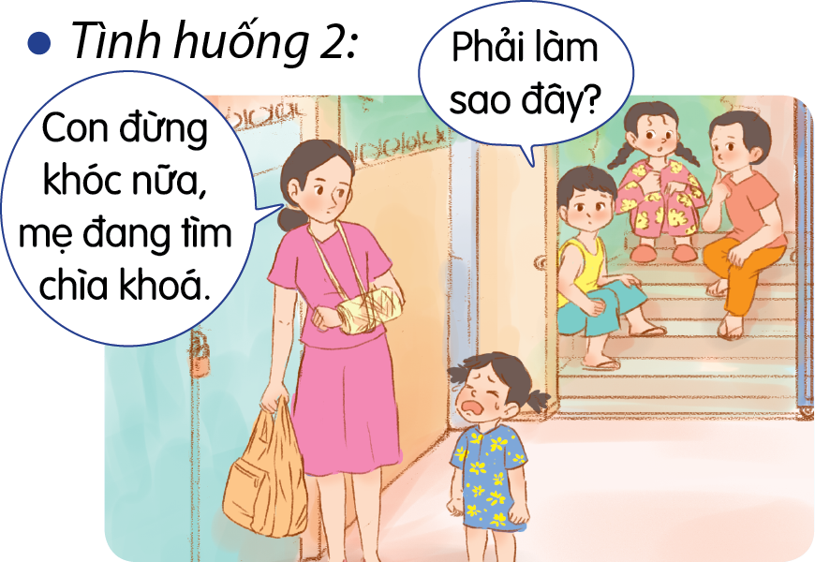
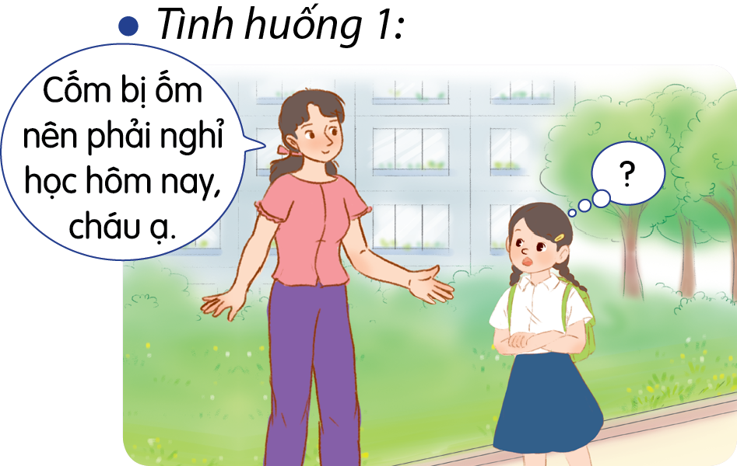
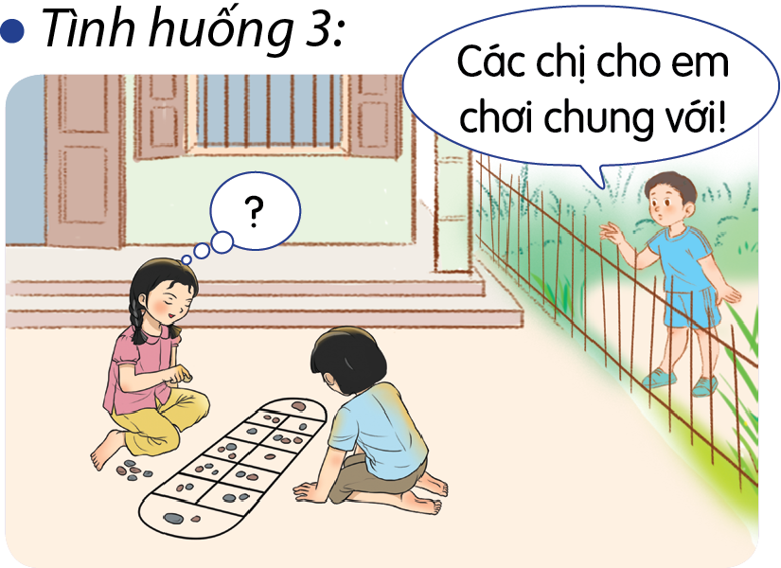
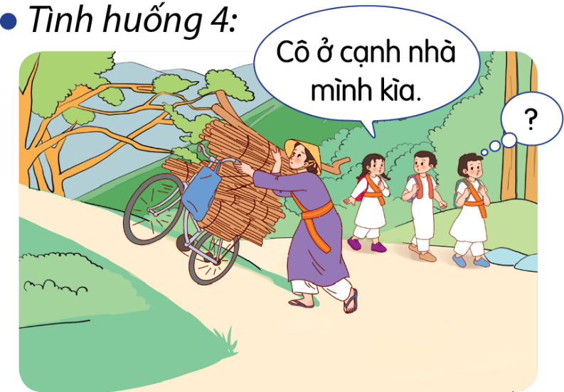
Xử lí các tình huống sau:
THI ĐUA SẮM VAI ĐỂ GIẢI QUYẾT CÁC TÌNH HUỐNG.
(THẢO LUẬN NHÓM 4)
60
BẮT ĐẦU
50
10
HẾT GIỜ
40
20
30
Notes:
Đồng hồ đếm ngược 1 phút

Slide 18
Cách xử lí các tình huống 1:
Gửi lời hỏi thăm Cốm, hứa sẽ cho bạn mượn vở để chép bài.
Notes:
Đồng hồ đếm ngược 1 phút

Slide 19
Cách xử lí các tình huống 2:
Giúp cô hàng xóm xách chiếc túi, giúp cô tìm chìa khóa để mở cửa, dỗ em bé nín, chơi cùng em bé.
Notes:
Đồng hồ đếm ngược 1 phút

Slide 20
Cách xử lí các tình huống 3:
Mời em vào
cùng chơi.
Notes:
Đồng hồ đếm ngược 1 phút

Slide 21
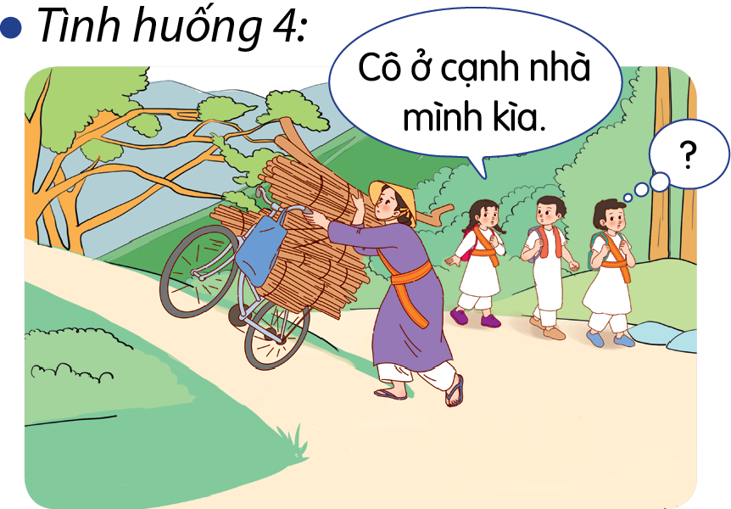
Cách xử lí các tình huống 4:
Cùng các bạn phụ cô hàng xóm đẩy xe lên dốc.
Notes:
Đồng hồ đếm ngược 1 phút

Slide 22
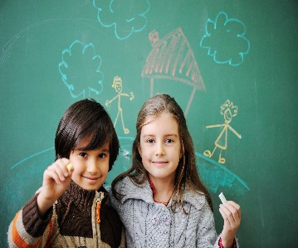





NHẬN XÉT
BÌNH CHỌN
KHEN
THƯỞNG
KẾT LUẬN:
HIỂU, QUAN TÂM ĐẾN HÀNG XÓM LÁNG GIỀNG ĐƯỢC THỂ HIỆN QUA NHỮNG VIỆC LÀM CỤ THỂ, VỪA SỨC HẰNG NGÀY.

Slide 23
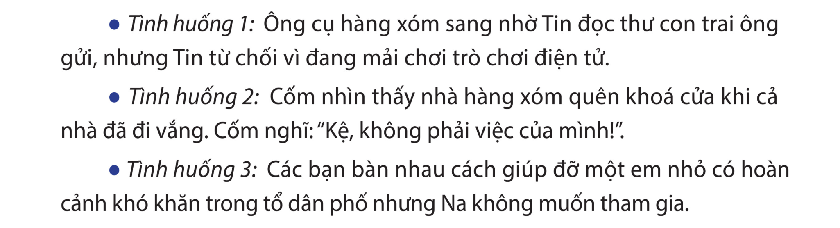
Đưa ra lời khuyên cho các bạn trong các tình huống sau:
60
BẮT ĐẦU
50
10
HẾT GIỜ
THẢO LUẬN NHÓM 3
40
20
30
Notes:
Đồng hồ đếm ngược 1 phút

Slide 24
Tình huống 1: Ông cụ hàng xóm sang nhờ Tin đọc thư con trai ông gửi, nhưng Tin từ chối vì đang mải chơi trò điện tử.
=> Em sẽ khuyên bạn nên đọc thư cho ông cụ không nên mải chơi trò chơi điện tử không tốt cho mình.
Tình huống 2: Cốm nhìn thấy nhà hàng xóm quên khóa cửa khi cả nhà đã đi vắng. Cốm nghĩ: ‘Kệ, không phải việc của mình!”.
=> Em sẽ khuyên bạn phải quan tâm dến hàng xóm, đến khi mình quên thì họ sẽ giúp lại.
Tình huống 3: Các bạn bàn nhau cách giúp đỡ một em nhỏ có hoàn cảnh khó khăn trong tổ dân phố nhưng Na không muốn tham gia.
=> Em sẽ khuyên bạn nên tham gia giúp đỡ những bạn có hoàn cảnh khó khăn vì đây là việc làm ý nghĩa và hỗ trợ được bạn nhỏ có thể đến lớp.

Slide 25
CỦNG CỐ
DẶN DÒ

Slide 26
Chia sẻ về những việc em đã làm và sẽ làm để thể hiện quan tâm đến hàng xóm láng giềng

Slide 27




